Slide 1
SQL Uitleg

Slide 2
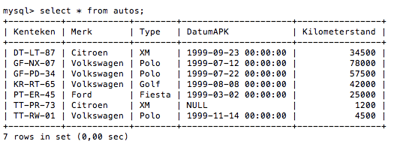
Queries gebruiken

Slide 3
Queries
WHERE
AND / OR
NULL
DISTINCT
ORDER BY
GROUP BY
Meerdere tabellen gebruiken
JOIN

Slide 4
WHERE
SELECT <velden>
FROM <tabelnaam>
WHERE <veld> <operator> <waarde>
Bijv.
SELECT merk, type
FROM auto
WHERE kenteken = “23-TGH-9”;

Slide 5
WHERE
Zoeken op een tekst-waarde altijd tussen aanhalingstekens
Zoeken op een getal dan geen aanhalingstekens
Zoeken op een datum, dan wel aanhalingstekens

Slide 6
LIKE
LIKE gebruik je als je op een gedeelte van de waarde wilt zoeken.
Bijv.
SELECT *
FROM personen
WHERE achternaam LIKE “K%”;
Hier zoek je personen met een achternaam die begint met een “K”

Slide 7
LIKE
SELECT *
FROM personen
WHERE achternaam LIKE “%k%”;
Hier gaat het om alle personen met een achternaam waar een “k” in voorkomt
Voor de %-tekens kun je iedere willekeurige reeks van karakters invullen.

Slide 8
AND / OR
SELECT <velden>
FROM <tabelnaam>
WHERE <veld> <operator> <waarde>
OR <veld> <operator> <waarde>
SELECT merk, type
FROM auto
WHERE kenteken = “23-TGH-9”
OR merk LIKE “F%”;

Slide 9
AND / OR
AND = selectie verfijnen
Er moet aan meer voorwaarden worden voldaan, dus krijg je minder records
OR = selectie verruimen
Er mag aan verschillende voorwaarden worden voldaan, dus krijg je meer records

Slide 10
NULL
NULL is niets
Dus NULL is geen 0
Zoek naar velden die leeggelaten zijn…
SELECT merk, type
FROM auto
WHERE kenteken IS NULL

Slide 11
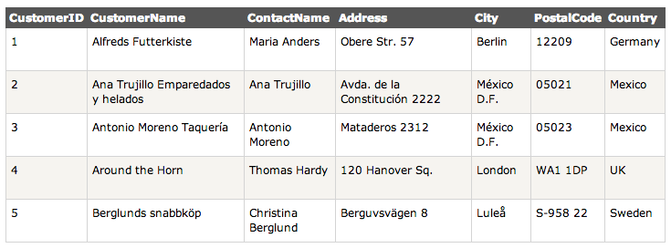
DISTINCT
Filter dubbele rijen
SELECT City, Country from Customer
levert een ander resultaat dan
SELECT DISTINCT City, Country

Slide 12
Zoeken in een reeks met IN
Je kunt een veld op meerdere waarden controleren door gebruik te maken van IN
Bijv.
SELECT merk, type
FROM auto
WHERE merk IN (‘BMW’, ‘Volvo’, ‘Seat’)

Slide 13
ORDER BY
Je kunt op twee manieren sorteren
ASC (ascending / oplopend)
DESC (descending / aflopend)
Bijv.
SELECT merk, type
FROM auto
ORDER BY merk DESC

Slide 14
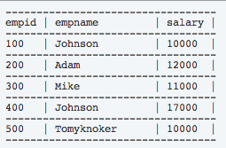
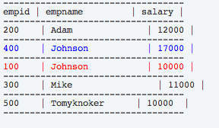
ORDER BY
Je kunt meerdere kolommen sorteren
SELECT *
FROM emp
ORDER BY empname ASC , salary DESC

Slide 15
Berekeningen
Met SQL kun je een aantal berekeningen uitvoeren.
Je kunt waarden uit een bepaald veld bij elkaar optellen (SUM)
Je kan de hoogste waarde opzoeken (MAX)
Je kan de laagste waarde opzoeken (MIN)
De gemiddelde waarde (AVG)
en meer…...

Slide 16
Berekeningen
Voorbeelden:
SELECT MAX(prijs)
FROM producten
SELECT AVG(cijfer)
FROM toets

Slide 17
Berekeningen
SELECT MAX(salary) FROM employees
Geeft als resultaat: 17000
SELECT SUM(salary) FROM employees
Geeft als resultaat: 60000

Slide 18
Groeperen met GROUP BY
GROUP BY kun je gebruiken om gegevens te groeperen en te berekenen
Bijv.
SELECT COUNT(merk), type
FROM auto
GROUP BY merk
Het resultaat is een overzicht met het aantal auto’s per merk en hun type

Slide 19
GROUP BY
SELECT COUNT(Country)
FROM Customers
GROUP BY Country

Slide 20
GROUP BY
Overzicht van de landen die vaker dan 1 keer voorkomen:
SELECT COUNT(Country)
FROM Customers
GROUP BY Country
HAVING COUNT(Country) > 1

Slide 21
Gegevens uit meerdere tabellen
Kies de tabellen die je wilt gebruiken
Leg de relatie tussen beide tabellen
SELECT *
FROM huurders, verhuur
WHERE huurders.huurdernr = verhuur.huurdernr

Slide 22
Gegevens uit meerdere tabellen
huurdernr komt in beide tabellen voor, vandaar dat je in de query aan moet geven welk huurdernr je bedoelt.
Dit doe je door de tabelnaam ervoor te zetten
Dus
huurder.huurdernr
Hiermee wordt het veld huurdernr uit de tabel huurder gemaakt.

Slide 23
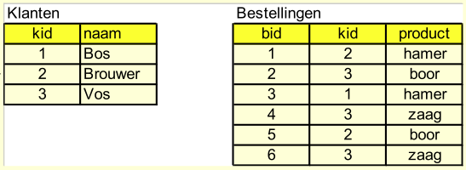
Gegeven uit meerdere tabellen opvragen
Geef de producten weer die Vos heeft besteld...

Slide 24
Gegevens uit meerdere tabellen opvragen
SELECT product
FROM Klanten, Bestellingen
WHERE Klanten.kid = Bestellingen.kid
AND naam = ‘Vos’

Slide 25
JOINS
SELECT product
FROM Klanten, Bestellingen
WHERE Klanten.kid = Bestellingen.kid
Kan ook zo:
SELECT product
FROM Klanten
INNER JOIN Bestellingen ON Klanten.kid = Bestellingen.kid

Slide 26
JOINS
INNER JOIN
Records worden weergegeven, waarvoor geldt dat een match in beide tabellen wordt gevonden.
LEFT JOIN
Alle records uit de linker kolom worden weergegeven en …..
die records waarvoor geldt dat een match in beide tabellen wordt gevonden.

Slide 27
Subquery
Zoek die klanten die nog niet betaald hebben:
SELECT naam
FROM Klanten, Bestellingen
WHERE Klanten.kid = Bestellingen.kid
AND betaald IS NULL

Slide 28
Subquery
Als subquery ziet het er dan zo uit:
SELECT naam
FROM Klanten
WHERE Klanten.kid IN (SELECT Bestellingen.kid FROM Bestellingen WHERE betaald IS NULL)

Slide 29
AO server
https://s81.webhostingserver.nl/phpmyadmin/
inloggen met:
deb7255_roc / roc

